Slide 1

Power Java
제17장 그래픽 사용자 인터페이스

Slide 2
이번 장에서 학습할 내용
그래픽을 사용하여서 사용자 인터페이스를 만들어봅시다.
그래픽 사용자 인터페이스
스윙의 소개
컨테이너
GUI 작성 절차
기초 컴포넌트

Slide 3
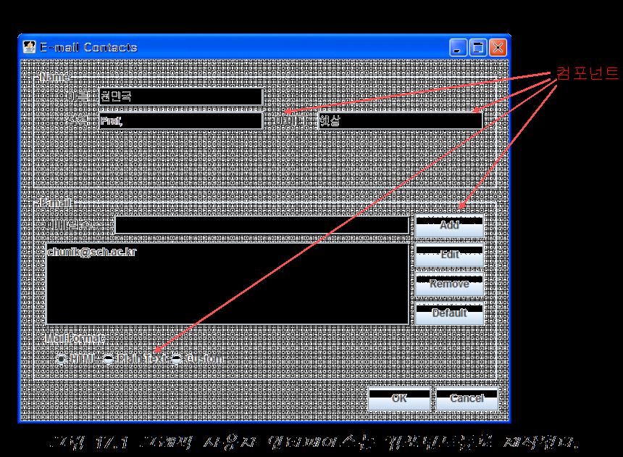
그래픽 사용자 인터페이스
그래픽 사용자 인터페이스(Graphical User Interface, 간단히 GUI)
컴포넌트들로 구성

Slide 4
자바에서 GUI의 종류
AWT는 운영 체제가 제공하는 자원을 이용하여서 컴포넌트를 생성
AWT(Abatract Windows Toolkit)
GUI
컴포넌트가 자바로 작성되어 있기 때문에 어떤 플랫폼에서도 일관된 화면을 보여줄 수 있다.
SWING

Slide 5
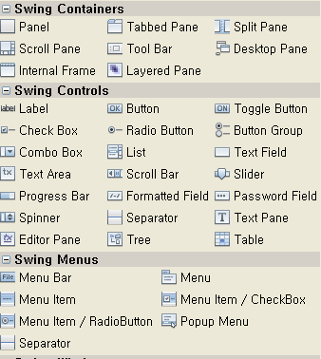
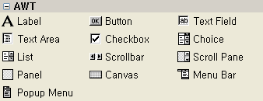
AWT와 스윙

Slide 6
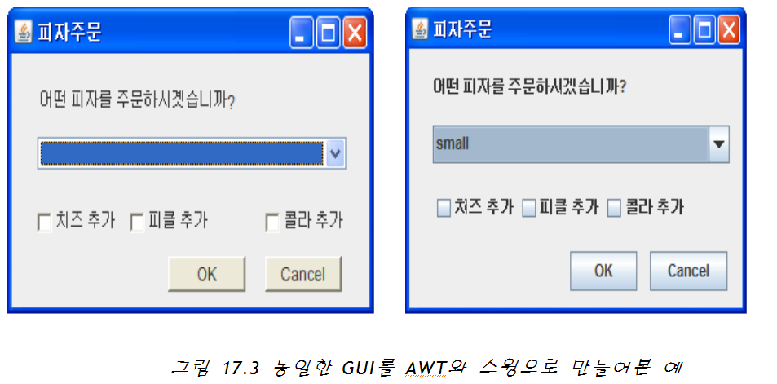
AWT와 SWING의 비교

Slide 7
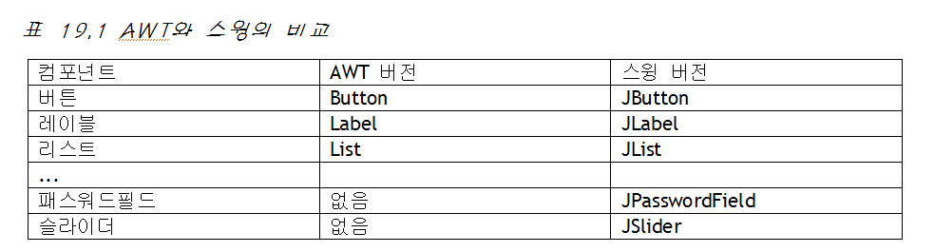
AWT와 스윙

Slide 8

중간 점검 문제
1. 그래픽 사용자 인터페이스를 구성하는 요소들을 무엇이라고 하는가?
2. AWT와 스윙의 차이점은 무엇인가?

Slide 9
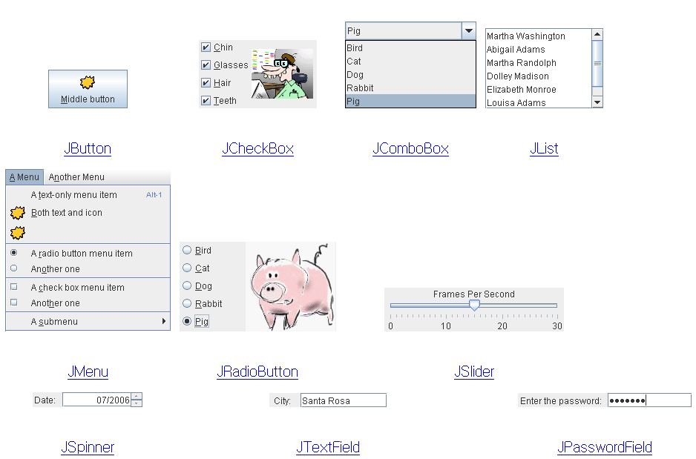
스윙

Slide 10
스윙의 특징
스윙 GUI 컴포넌트
  형식화된 텍스트 입력이나 패스워드 필드 동작과 같은 복잡한 기능들이 제공된다.
자바 2D API
  그림이나 이미지, 애니메이션 기능을 제공한다.
  교체가능한 룩앤필(Look-and-Feel) 지원
데이터 전송
  자르기, 복사, 붙이기, 드래그앤 드롭 등의 데이터 전송 기능 제공
  되돌리기(undo)와 되풀이(redo) 기능을 손쉽게 제공

Slide 11
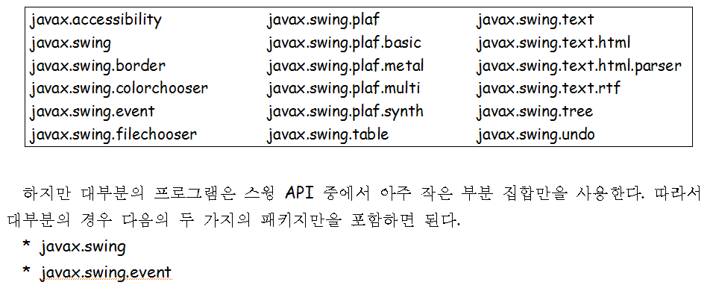
스윙 패키지

Slide 12
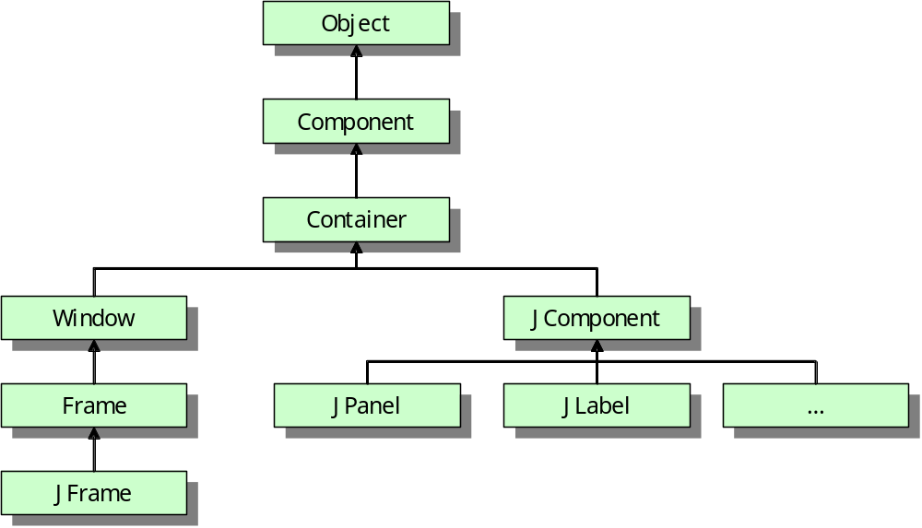
스윙의 클래스 구조

Slide 13
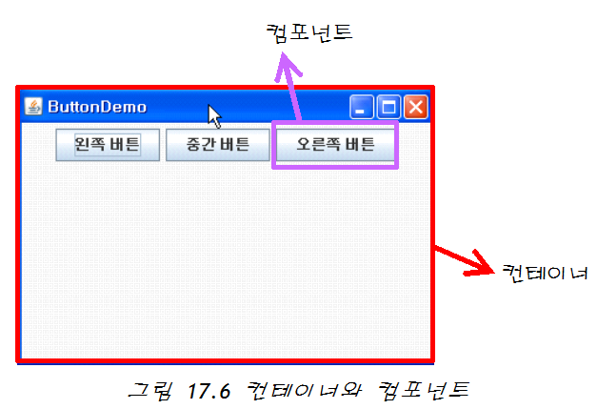
컨테이너와 컴포넌트
기본 컴포넌트
  JButton, JLabel, JCheckbox, JChoice, JList, JMenu, JTextField, JScrollbar, JTextArea, JCanvas 등이 여기에 속한다.
컨테이너 컴포넌트
  다른 컴포넌트를 안에 포함할 수 있는 컴포넌트로서 JFrame, JDialog, JApplet, JPanel, JScrollPane 등이 여기에 속한다.

Slide 14
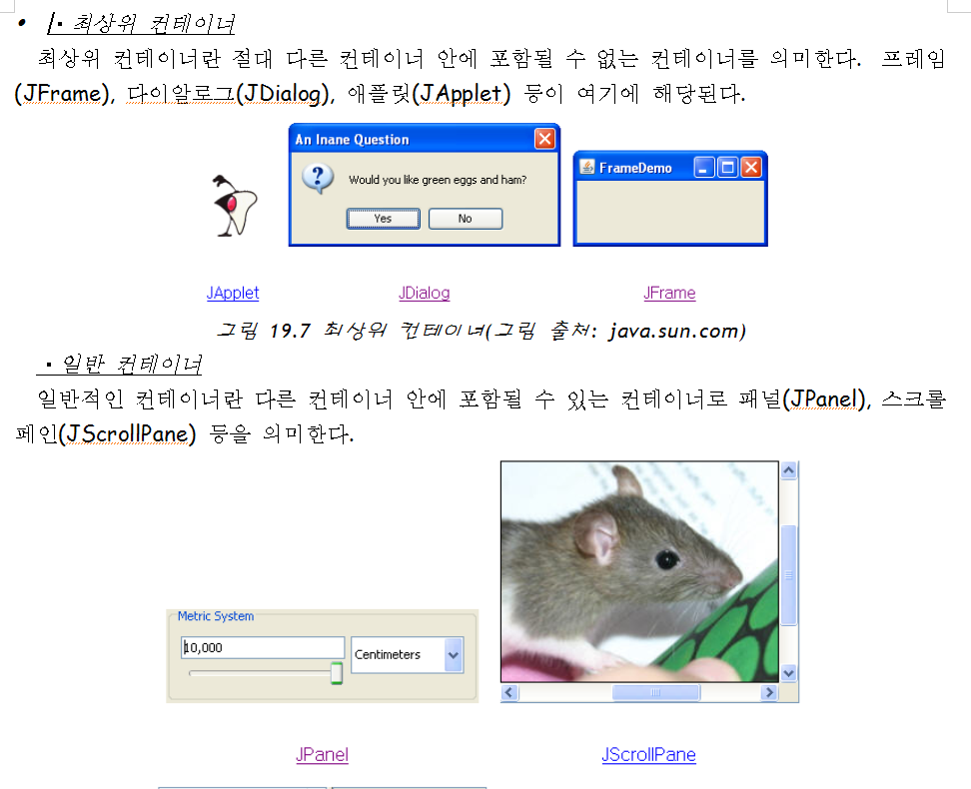
컨테이너의 종류

Slide 15
중간 점검 문제
1. 컨테이너는 어떤 기능을 하는가?
2. 최상위 컨테이너의 특징은? 최상위 컨테이너에 속하는 클래스들을 나열하라.

Slide 16
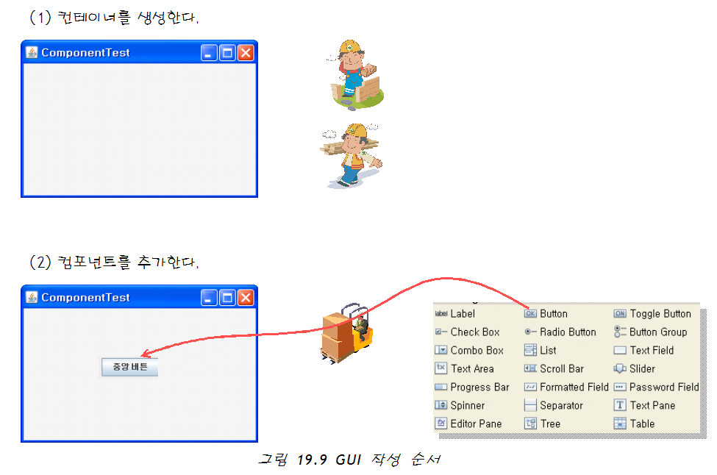
GUI 작성 절차

Slide 17
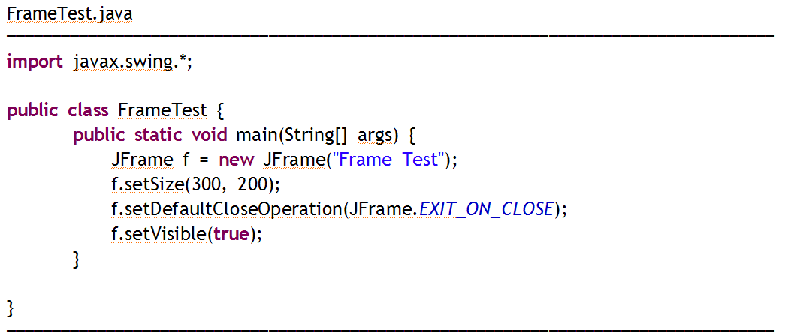
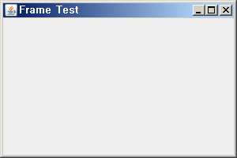
프레임 생성 #1
JFrame의 객체 생성

Slide 18
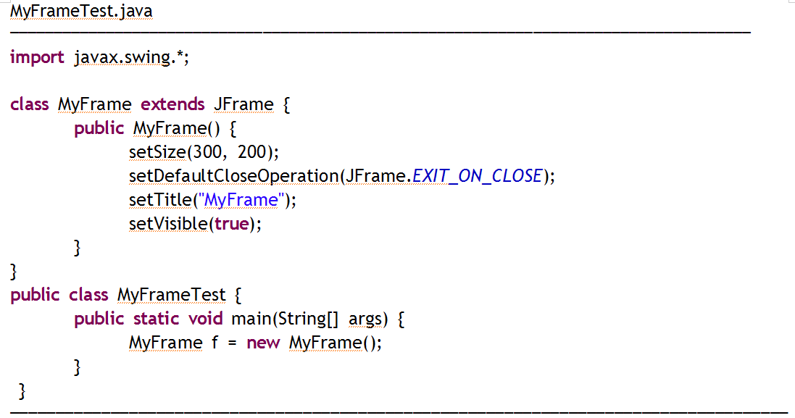
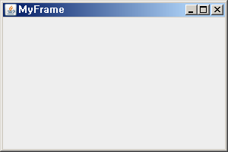
프레임 생성 #2
Jframe을 상속하여서 MyFrame을 정의
MyFrame의 객체 생성

Slide 19
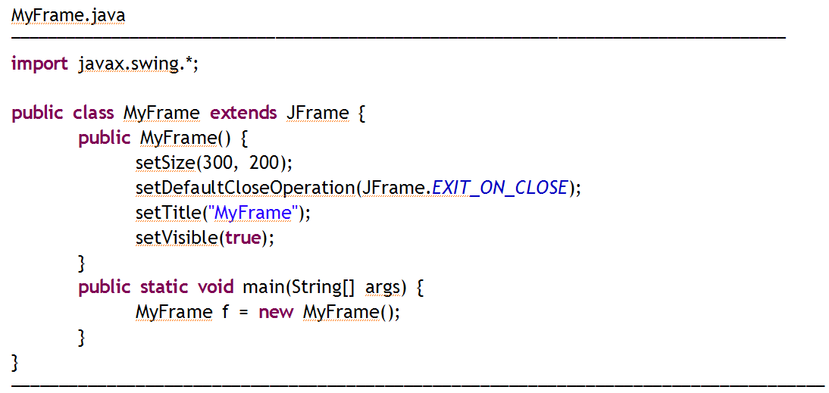
프레임 생성 #3
Jframe을 상속하여서 MyFrame을 정의
main()이 MyFrame 안으로 이동

Slide 20
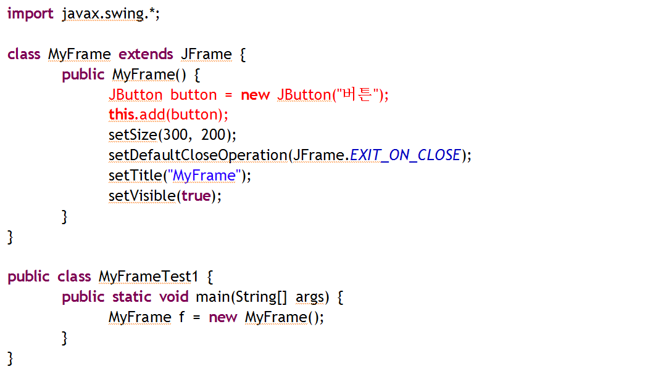
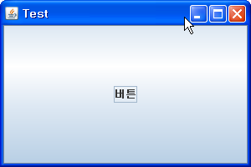
컴포넌트 생성과 추가
컴포넌트 생성 및 추가

Slide 21
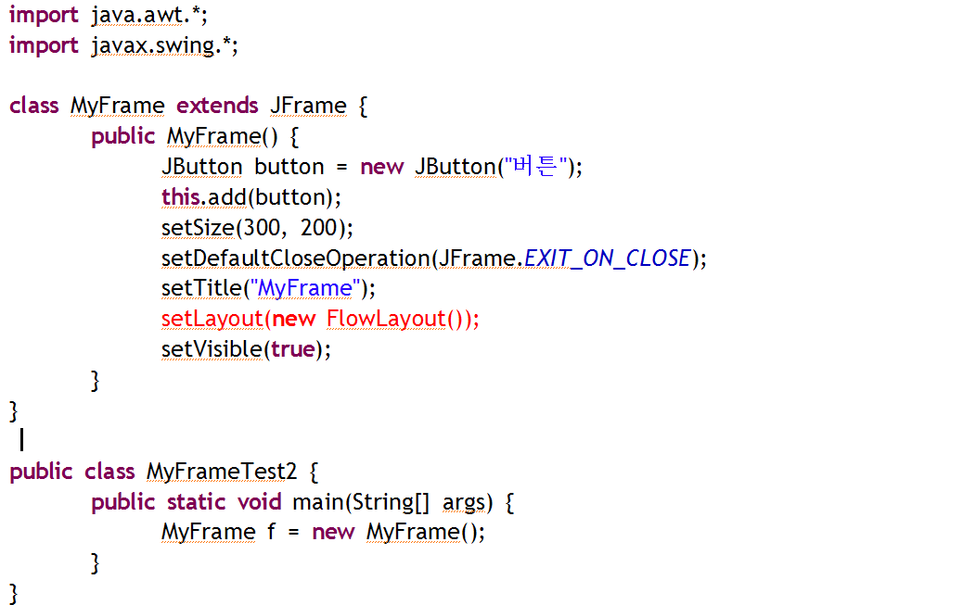
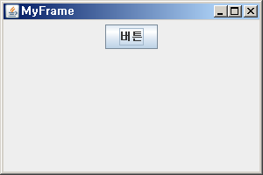
컴포넌트 생성과 추가
배치 관리자 설정!

Slide 22
중간 점검 문제
1. 버튼이 있는 프레임을 생성하는 절차를 설명하라.
2. 프레임에 버튼을 두 개 추가하려면 어떻게 해야 하는가?

Slide 23
기초 컴포넌트
프레임(frame)
패널(panel)
레이블(label)
버튼(button)
텍스트 필드(text field)

Slide 24
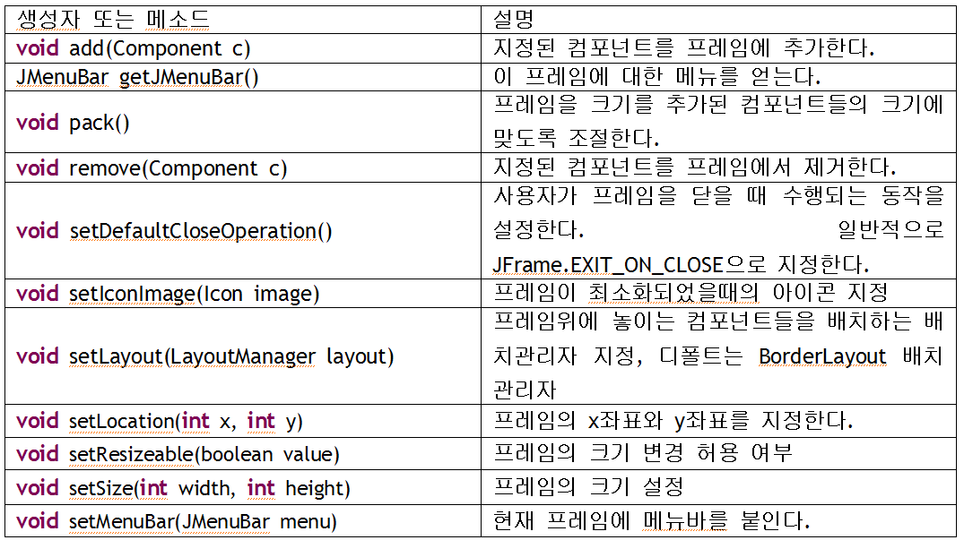
프레임
메뉴를 불일 수 있는 윈도우

Slide 25
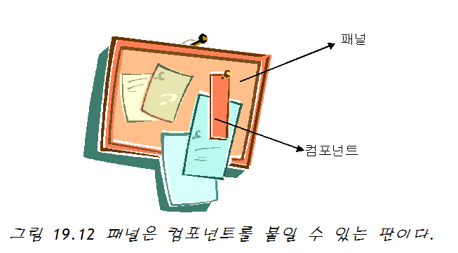
패널
패널(panel)은 컴포넌트들을 가질 수 있는 컨테이너

Slide 26
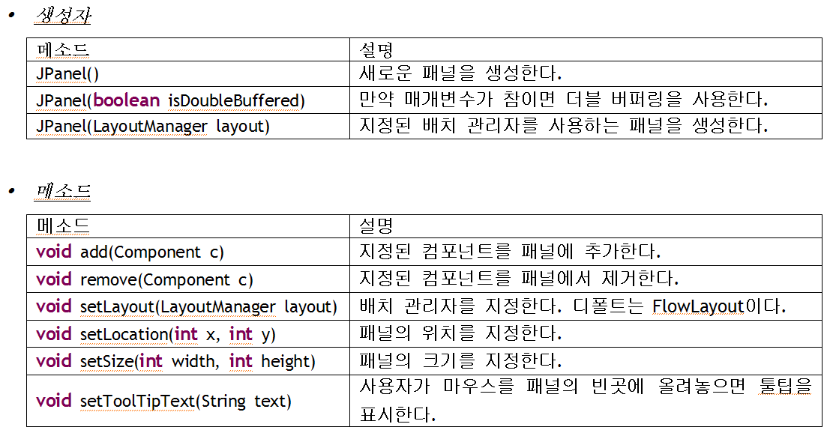
패널의 메소드

Slide 27
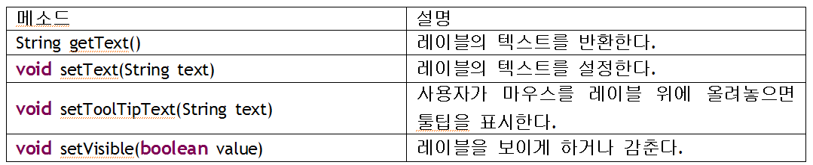
레이블
레이블은 편집이 불가능한 텍스트를 표시.
  (예) JLabel label = new JLabel(“안녕하세요?”);

Slide 28
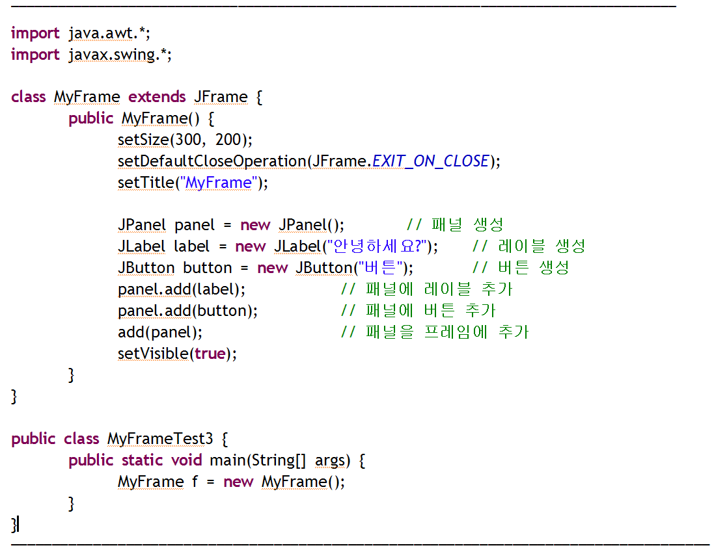
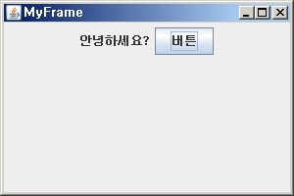

Slide 29
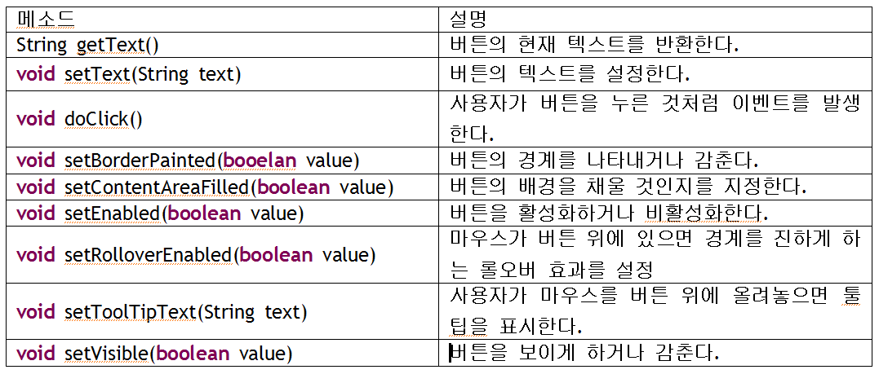
버튼
버튼은 사용자가 클릭했을 경우, 이벤트를 발생하여 원하는 동작을 하게 하는데 이용된다

Slide 30
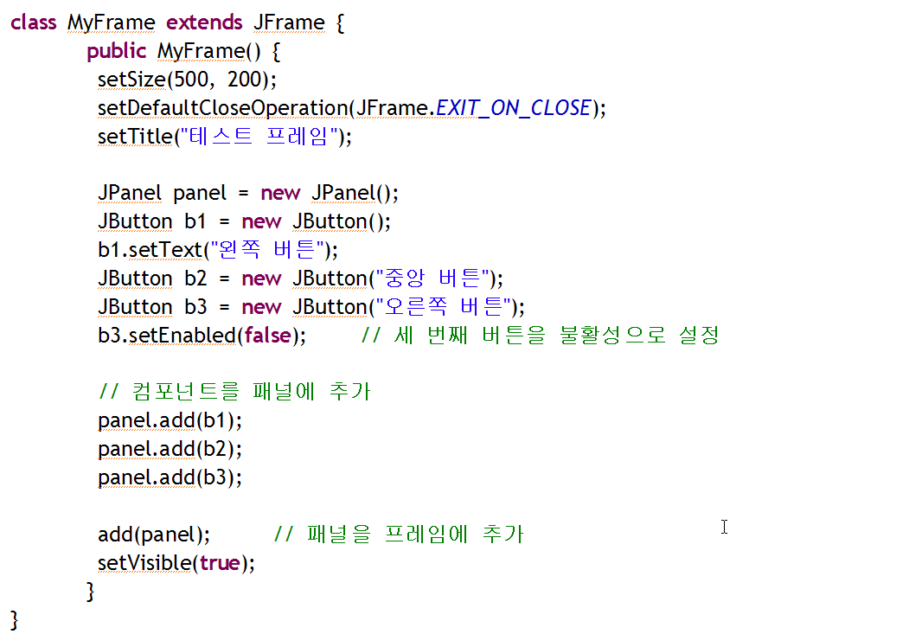
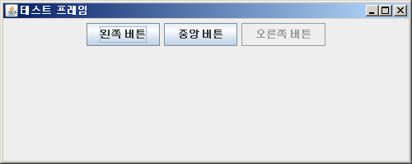
예제

Slide 31
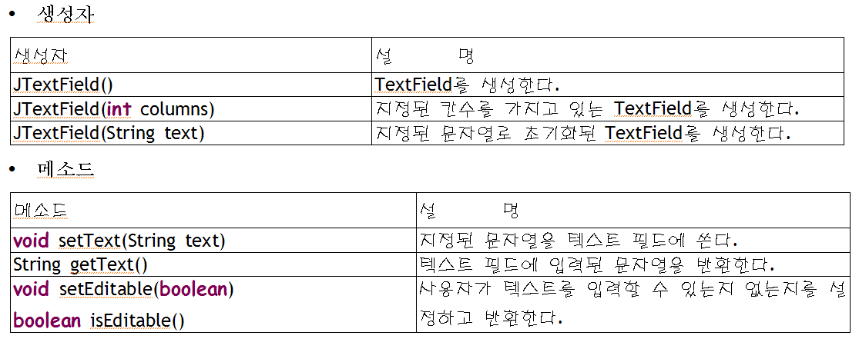
텍스트 필드
텍스트 필드(text field)는 입력이 가능한 한 줄의 텍스트 필드를 만드는 데 사용

Slide 32
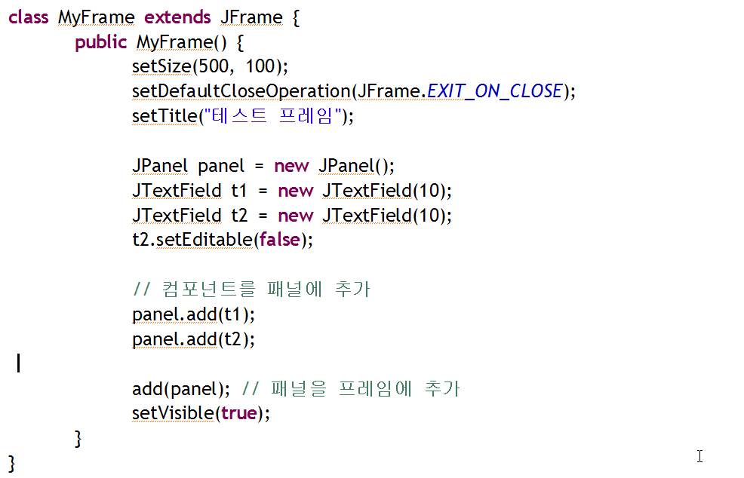
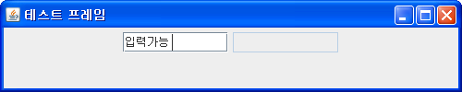
예제
텍스트 필드 생성

Slide 33


Q & A

